Slide 1
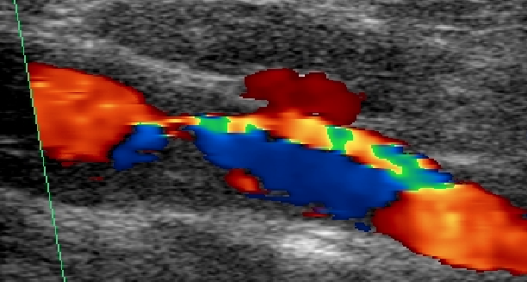
頚動脈エコー・TCCFI
ハンズオンセミナー
対象： 脳卒中内科医をめざす初期研修医・後期研修医
頚動脈エコー検査および経頭蓋超音波検査（TCCFI）の
基本操作について、トレーニングを行います。
日時: 2017年5月20日（土）15:00-17:30
会場: 国立大阪医療センター 緊急災害医療棟 2F
申し込み： 国立大阪医療センター脳卒中内科
山本司郎・永野恵子・橋川一雄まで（stroke@onh.go.jp）
主催： 国立大阪医療センター 脳卒中内科

